Slide 1

성폭력 예방 교육 · 고학년
온라인 그루밍 알아차리기
친절 → 비밀 → 요구, 신호를 읽어요
Notes:
[도입 · 5분] 표지를 보여 주고 질문으로 생각 열기

Slide 2

생각해 볼까요?
나를 제일 잘 이해해 주는 온라인 친구, 믿어도 될까?
Notes:
[도입 · 5분] 표지를 보여 주고 질문으로 생각 열기
진행 팁: 외로울 때 다가오는 친절이 위험할 수 있다는 점을, 아이를 탓하지 않는 말투로 이야기해요.

Slide 3
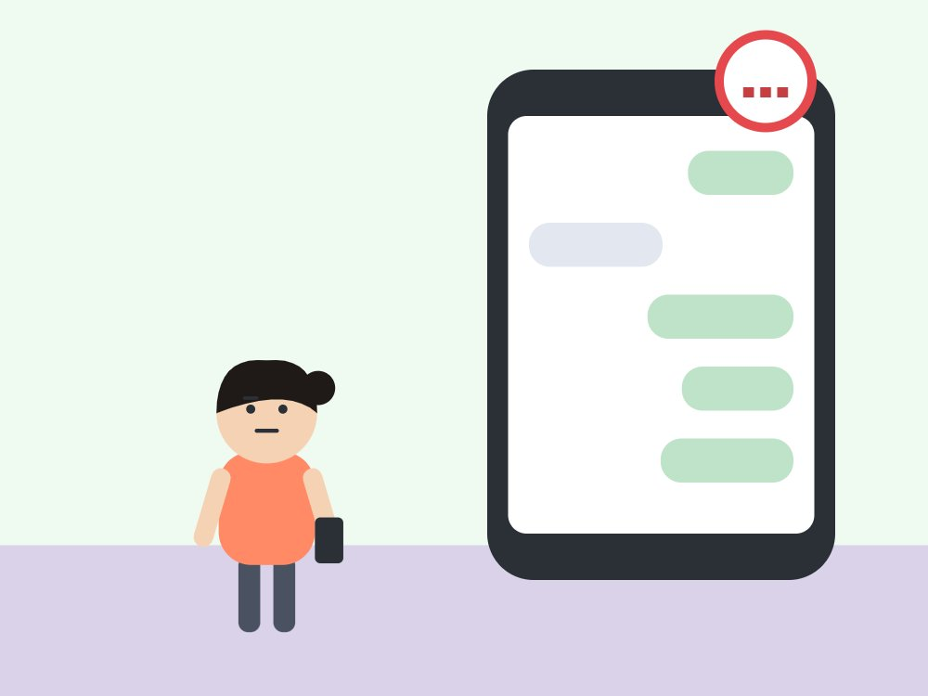
🎬 상황 1
고민 들어 주는 형
SNS에서 만난 형이 몇 주째 고민을 들어 줘요. 이제 '우리 사이는 비밀'이래요.
🤔 그루밍의 어떤 단계일까요?
Notes:
[도입 · 5분] 표지를 보여 주고 질문으로 생각 열기
진행 팁: 모둠별로 1분 동안 이야기하고 2~3명이 발표해요. 정답을 정하기보다 '왜 그렇게 생각했는지' 이유를 말하게 해 주세요.

Slide 4

1
길들이기 신호
칭찬·선물·고민 상담으로 점점 가까워져요
Notes:
[전개 1 – 핵심 약속 · 10분] 길들이기 신호 · 비밀과 고립 · 끊고 알려요을 그림으로 알아보고 공식 영상으로 한 번 더 확인하기
진행 팁: 그루밍은 '길들이기'라는 뜻이에요. 처음에는 친절과 공감으로 믿음을 쌓아요.

Slide 5
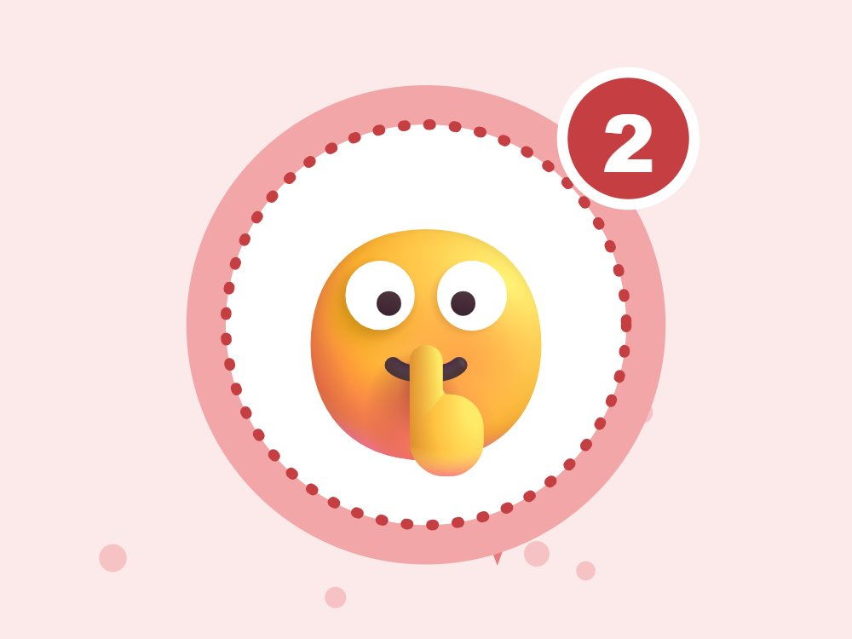
2
비밀과 고립
'부모님께 말하지 마'는 위험 신호예요
Notes:
[전개 1 – 핵심 약속 · 10분] 길들이기 신호 · 비밀과 고립 · 끊고 알려요을 그림으로 알아보고 공식 영상으로 한 번 더 확인하기
진행 팁: 다른 사람과 멀어지게 하거나 비밀을 강조하면 바로 멈추는 신호예요.

Slide 6
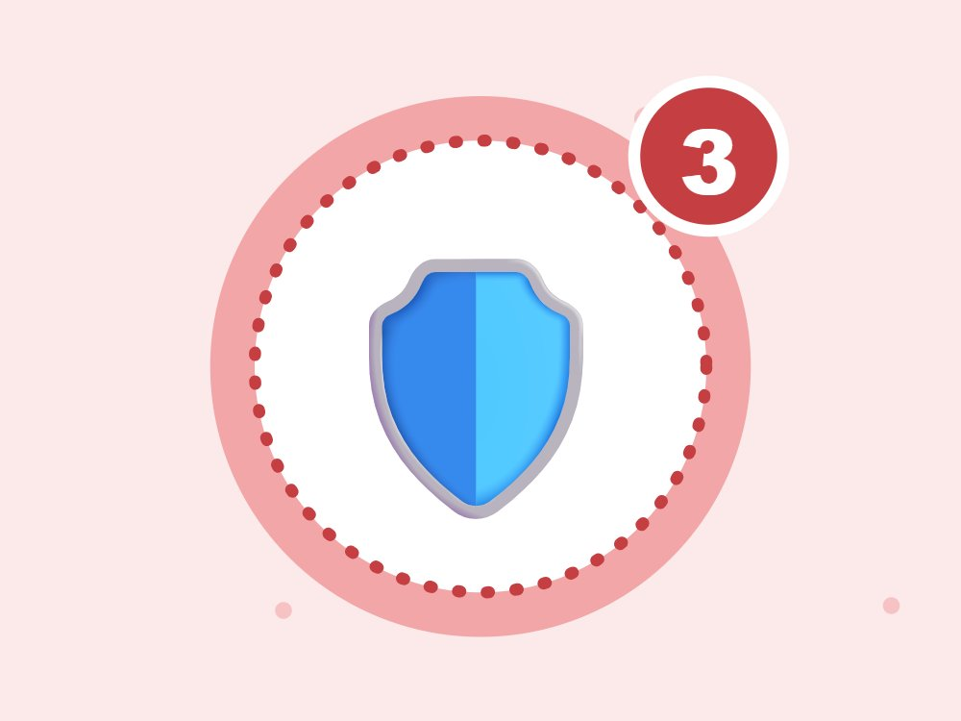
3
끊고 알려요
차단·캡처하고 112·117에 알려요
Notes:
[전개 1 – 핵심 약속 · 10분] 길들이기 신호 · 비밀과 고립 · 끊고 알려요을 그림으로 알아보고 공식 영상으로 한 번 더 확인하기
진행 팁: 사진·만남을 요구하거나 협박하면 대화를 끊고, 지우지 말고 대화 화면을 캡처해 믿을 수 있는 어른과 함께 112 또는 117에 알려요. 이미 보냈어도 늦지 않았고, 피해자는 잘못이 없어요.

Slide 7
▶
누르면 유튜브에서 열려요
영상으로 다시 봐요
EBS 공식 유튜브 (여성가족부·한국양성평등교육진흥원 지원)
Notes:
[전개 1 – 핵심 약속 · 10분] 길들이기 신호 · 비밀과 고립 · 끊고 알려요을 그림으로 알아보고 공식 영상으로 한 번 더 확인하기
진행 팁: 영상이 끝나면 화면이 자동으로 가려져요. 다른 추천 영상이 아이들에게 보이지 않게 하기 위해서예요. 수업 전에 선생님이 먼저 한 번 보고 우리 아이들에게 맞는지 확인해 주세요.
영상이 끝나면 다음 추천 영상이 나오기 전에 유튜브 창을 닫아 주세요.

Slide 8
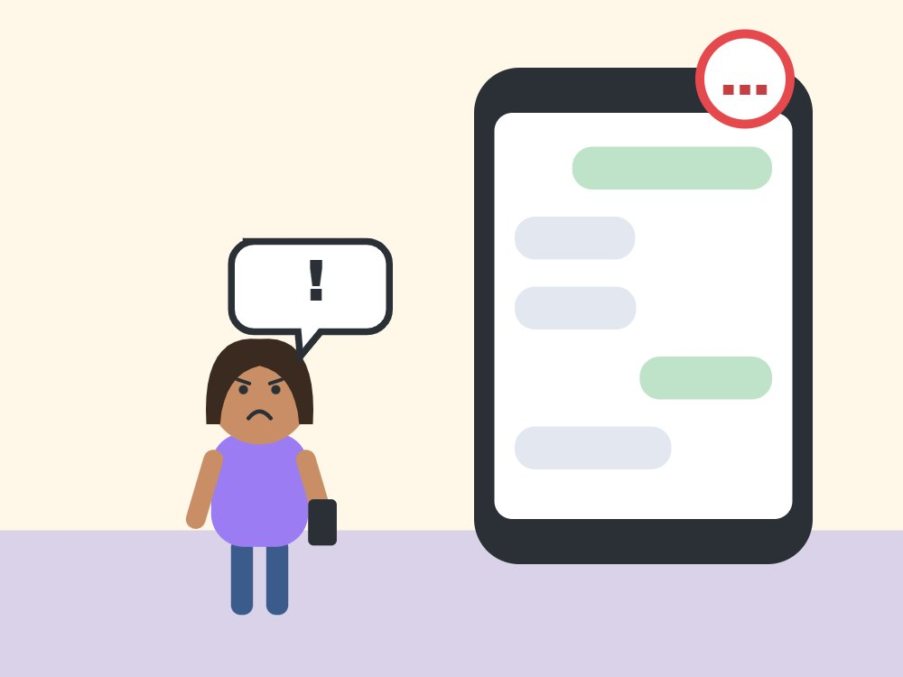
🎬 상황 2
사진 요구
그 형이 '너만 믿어'라며 사진을 보내 달라고 해요. 거절하면 서운하대요.
🤔 지금 해야 할 세 가지 행동은?
Notes:
[전개 2 – O X 퀴즈 · 10분] 팔로 O X를 만들어 답하고 이유 말하기
진행 팁: 모둠별로 1분 동안 이야기하고 2~3명이 발표해요. 정답을 정하기보다 '왜 그렇게 생각했는지' 이유를 말하게 해 주세요.

Slide 9
O X 퀴즈 1 / 4
그루밍은 처음에 친절과 선물로 시작될 때가 많아요.
O
X
Notes:
정답은 O예요. 아이들이 팔로 O 또는 X를 만들어 답하게 해요. 다음 장에 정답과 해설이 나와요.
[전개 2 – O X 퀴즈 · 10분] 팔로 O X를 만들어 답하고 이유 말하기

Slide 10
O X 퀴즈 1 / 4
그루밍은 처음에 친절과 선물로 시작될 때가 많아요.
O
X
O · 믿음을 얻으려고 다가와요.
그루밍은 칭찬, 고민 상담, 선물로 친해진 뒤 점점 무리한 요구를 하는 방식이에요. 처음엔 친절해 보여서 알아차리기 어려워요.
Notes:
정답: O — 믿음을 얻으려고 다가와요.
해설: 그루밍은 칭찬, 고민 상담, 선물로 친해진 뒤 점점 무리한 요구를 하는 방식이에요. 처음엔 친절해 보여서 알아차리기 어려워요.

Slide 11
O X 퀴즈 2 / 4
온라인 친구가 비밀을 지키자고 하면 지켜 줘야 해요.
O
X
Notes:
정답은 X예요. 아이들이 팔로 O 또는 X를 만들어 답하게 해요. 다음 장에 정답과 해설이 나와요.

Slide 12
O X 퀴즈 2 / 4
온라인 친구가 비밀을 지키자고 하면 지켜 줘야 해요.
O
X
X · 위험 신호예요. 어른께 알려요.
비밀을 지키자는 말은 다른 어른이 알지 못하게 하려는 거예요. 그럴수록 믿을 수 있는 어른에게 바로 알려야 해요.
Notes:
정답: X — 위험 신호예요. 어른께 알려요.
해설: 비밀을 지키자는 말은 다른 어른이 알지 못하게 하려는 거예요. 그럴수록 믿을 수 있는 어른에게 바로 알려야 해요.

Slide 13
O X 퀴즈 3 / 4
협박 메시지는 바로 지워야 해요.
O
X
Notes:
정답은 X예요. 아이들이 팔로 O 또는 X를 만들어 답하게 해요. 다음 장에 정답과 해설이 나와요.

Slide 14
O X 퀴즈 3 / 4
협박 메시지는 바로 지워야 해요.
O
X
X · 캡처해서 증거로 남겨요.
협박 메시지는 무섭지만 지우면 증거가 사라져요. 화면을 캡처해 두고, 상대에게 답하지 말고 어른과 함께 신고해요.
Notes:
정답: X — 캡처해서 증거로 남겨요.
해설: 협박 메시지는 무섭지만 지우면 증거가 사라져요. 화면을 캡처해 두고, 상대에게 답하지 말고 어른과 함께 신고해요.

Slide 15
O X 퀴즈 4 / 4
이미 사진을 보냈어도 도움을 받을 수 있어요.
O
X
Notes:
정답은 O예요. 아이들이 팔로 O 또는 X를 만들어 답하게 해요. 다음 장에 정답과 해설이 나와요.

Slide 16
O X 퀴즈 4 / 4
이미 사진을 보냈어도 도움을 받을 수 있어요.
O
X
O · 늦지 않았어요. 네 잘못이 아니에요.
이미 사진을 보냈더라도 절대 늦지 않았고, 보낸 사람이 아니라 요구한 사람이 잘못한 거예요. 어른에게 말하면 사진이 퍼지지 않게 함께 도와줄 수 있어요.
Notes:
정답: O — 늦지 않았어요. 네 잘못이 아니에요.
해설: 이미 사진을 보냈더라도 절대 늦지 않았고, 보낸 사람이 아니라 요구한 사람이 잘못한 거예요. 어른에게 말하면 사진이 퍼지지 않게 함께 도와줄 수 있어요.

Slide 17
⚖️
알아 두면 힘이 되는 법
성적인 목적으로 아동·청소년에게 대화를 반복하거나 만남을 꾀는 것만으로도 처벌돼요(2021년 9월부터).
1
만나지 않았고 사진을 보내지 않았어도 '길들이기(그루밍)' 자체가 범죄예요.
2
대화 내용은 지우지 말고 캡처해 두면 신고할 때 증거가 돼요.
3
근거: 아동·청소년성보호법 제15조의2
Notes:
[전개 2 – O X 퀴즈 · 10분] 팔로 O X를 만들어 답하고 이유 말하기
진행 팁: 법은 겁주려는 게 아니라 '나와 친구를 지켜 주는 장치'라고 설명해 주세요. 어려운 말은 쉬운 말로 바꿔 읽어요.

Slide 18
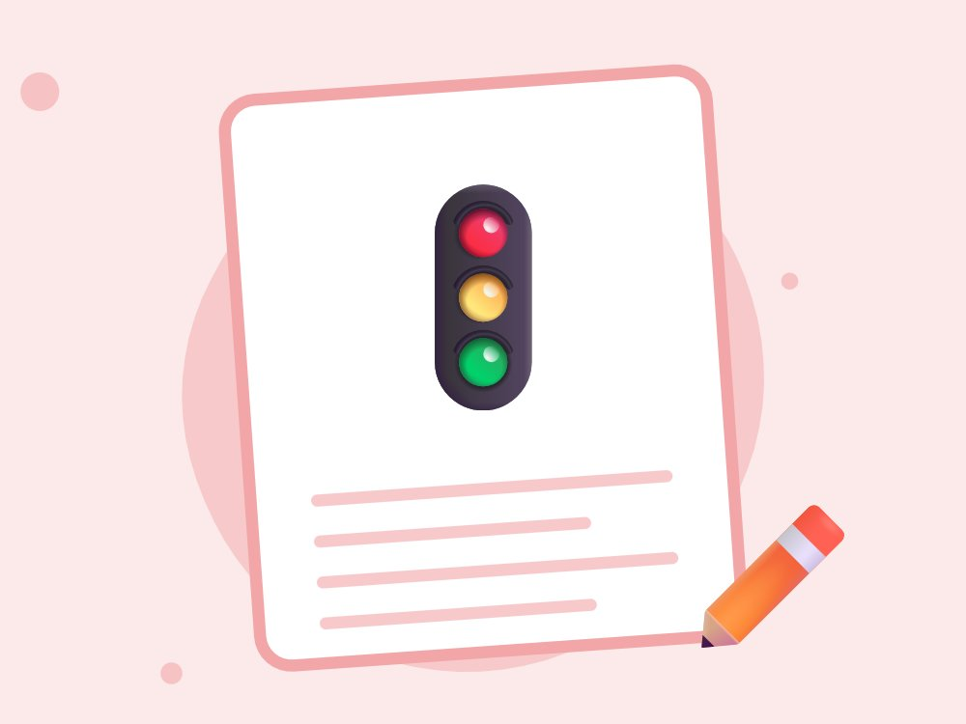
신호등 채팅 읽기
채팅 대화를 보고 초록·노랑·빨강 붙이기
Notes:
[활동 – 신호등 채팅 읽기 · 10분] 채팅 대화를 보고 초록·노랑·빨강 붙이기
진행 팁: 가상 채팅(인사 → 칭찬 → 선물 → 비밀 → 사진 요구)을 나눠 주고 안전(초록), 조심(노랑), 위험(빨강) 스티커를 붙여요. 빨강일 때 할 행동(차단·캡처·어른·112/117)을 모둠별로 발표해요.

Slide 19
📞
도움이 필요하면 여기로
112
117
02-735-8994
경찰 · 범죄 · 아동학대 신고
학교폭력 · 성폭력 신고·상담
디지털성범죄피해자지원센터
불법촬영·합성물 삭제 지원
먼저 믿을 수 있는 어른(선생님·보호자)에게 말해요. 말해 줘서 고마워, 네 잘못이 아니야.
Notes:
[정리 · 5분] 오늘의 약속 다 같이 외치고 활동지 나눠 주기
진행 팁: 번호를 다 같이 소리 내어 읽어요. 센터 전화번호와 보호자 번호도 함께 확인해 주세요.

Slide 20
🎁
친절의심
🤫
비밀X
🛡️
알리기
오늘의 약속 · 다 같이 외쳐요!
Notes:
[정리 · 5분] 오늘의 약속 다 같이 외치고 활동지 나눠 주기

Slide 21
📚 알아 두면 좋아요 (선생님용)
「아동·청소년의 성보호에 관한 법률」 제15조의2(2021.9.24 시행): 성적 목적의 온라인 대화 반복, 촬영물 요구·만남 유인 등 '온라인 그루밍'을 처벌해요.
교제 관계의 통제(휴대폰 검사, 연락 강요, 고립시키기)는 교제폭력의 초기 신호로 알려져 있어요. 청소년도 교제폭력 피해자가 될 수 있어요.
사진을 빌미로 한 협박(몸캠·지인능욕 등)은 요구를 들어줄수록 심해져요. 대화를 지우지 말고 캡처해 112·117에 알리게 해요.
Q. 학생 연애를 막아야 하나요?
A. 연애 자체를 막기보다 '존중하는 관계'와 '통제하는 관계'를 구분하는 힘을 기르는 데 집중해요.
Q. 피해 학생이 이미 사진을 보냈다면요?
A. '이미 보냈어도 늦지 않았고 네 잘못이 아니야'라고 먼저 말해 주세요. 중앙디지털성범죄피해자지원센터에서 삭제 지원을 받을 수 있어요.
Notes:
이 장은 선생님용이에요. 아이들에게 보여 줄 필요는 없어요.

Slide 22
선생님용 준비 메모
준비물
공식 자료
TV 또는 빔프로젝터
활동지(인원수만큼)
색연필
가상 채팅 대화지, 초록·노랑·빨강 스티커
경찰청 – 사이버범죄 신고시스템 (누리집)
중앙디지털성범죄피해자지원센터 – 디지털 성범죄 피해 상담·삭제 지원 (누리집)
한국양성평등교육진흥원 – 아동·청소년 성폭력 예방교육 자료 (누리집)
경찰청 안전Dream – 학교·여성폭력 신고 117, 상담 (누리집)
안전 주의 아이가 피해를 털어놓으면 놀라거나 캐묻지 말고 "말해줘서 고마워, 네 잘못이 아니야"라고 말해 주세요. 선생님은 아동학대·성범죄 신고의무자예요(112). 실제 채팅 화면, 피해 사진, 사건 기사는 보여 주지 않아요. 게임·앱 이름을 대며 특정 아이를 지목하지 않아요.
Notes:
이 장은 선생님용이에요. 아이들에게 보여 줄 필요는 없어요.
만든 사람 jeonghwan0415 · 자료는 CC BY-NC-SA 4.0(출처 표시·비영리·같은 조건)으로 자유롭게 고쳐 쓰고 나눌 수 있어요. 영상 저작권은 각 기관에 있어요(링크·퍼가기로만 사용).

